Slide 1
Movie Recommendation System
Home
About me
What I do
My experience
My work
四外語四 楊淯潔
四工管四乙 薛守程

Slide 2
TABLE OF CONTENTS
01
02
建立向量空間
資料前處理
03
使用者互動
04
產業案例
01
02
TF-IDF
Cosine Similarity
03
04
電影推薦
實際操作

Slide 3
01
資料前處理
01

Slide 4
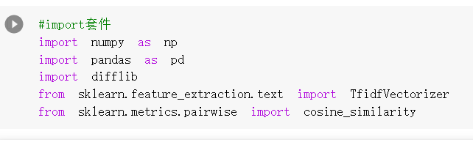
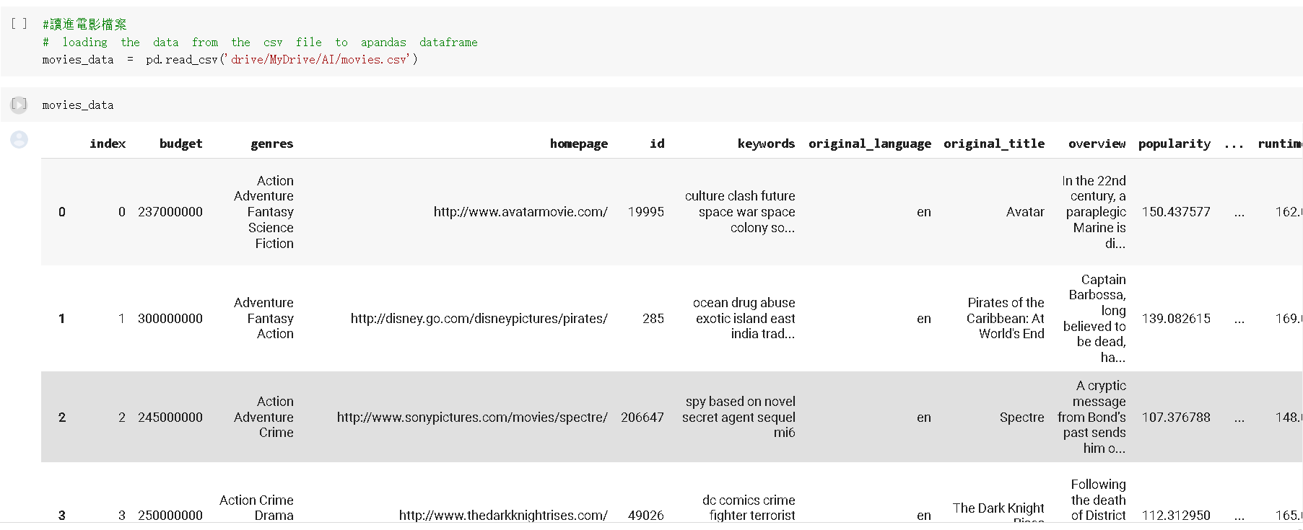
WHAT I DO
Home
About me
What I do
My experience
My work
Libraries
Readfile

Slide 5
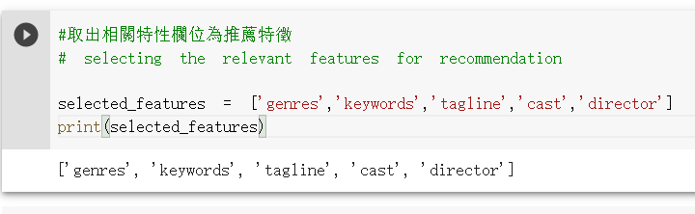
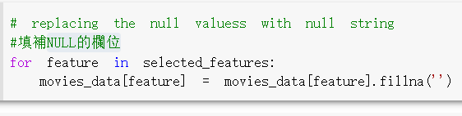
WHAT I DO
Home
About me
What I do
My experience
My work
features
fillna

Slide 6
01
建立向量空間
02
TF-IDF/Cosine Similarity

Slide 7
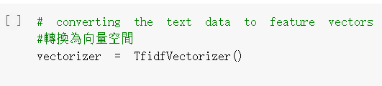
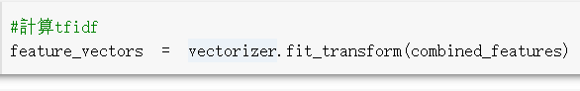
建立向量空間
計算 tf idf
Home
About me
What I do
My experience
My work

Slide 8
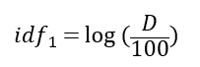
計算 tf idf
TF(term frequency): 詞頻
DF(document frequency): 文件頻率
IDF(inverse document frequency): 逆向文件頻率
Home
About me
What I do
My experience
My work

Slide 9
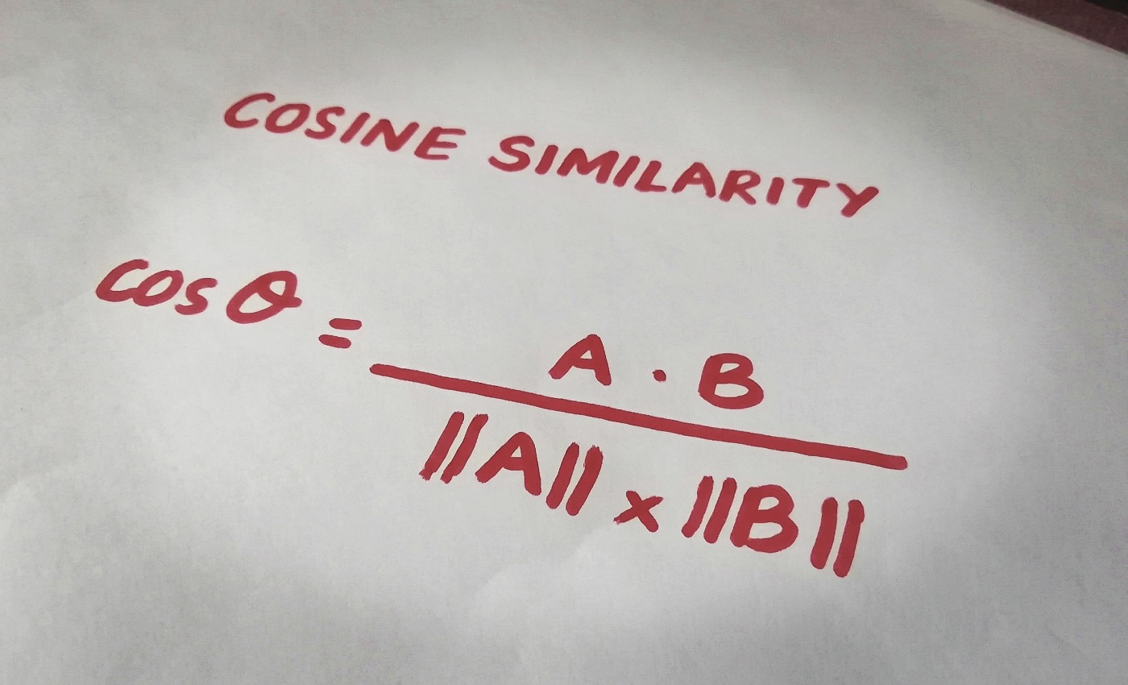
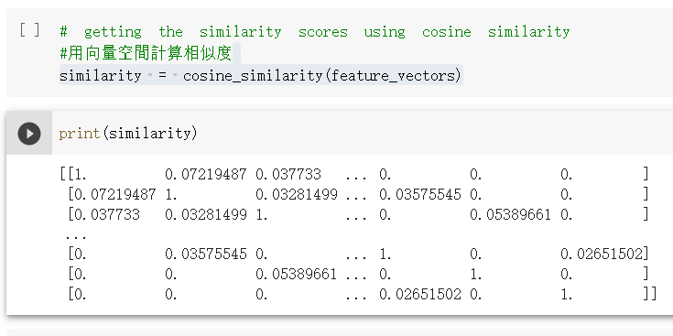
Cosine Similarity
dot product of input samples X and Y
output value ranges from 0–1
0 → no similarity
1 →100% similar.
Home
About me
What I do
My experience
My work

Slide 10
01
使用者互動
03
03

Slide 11

使用者互動-電影推薦
電影類型 genres
關鍵字 keywords
動作片
愛情片
卡通/動漫
偵探推理
史詩英雄
驚悚鬼怪
演員姓名: XXX
電影相關名稱
電影主要角色
重要劇情/關建台詞
XX系列電影
電影評分/評論 rate
五星級的評分
爛番茄指數
網路評論聲量

Slide 12
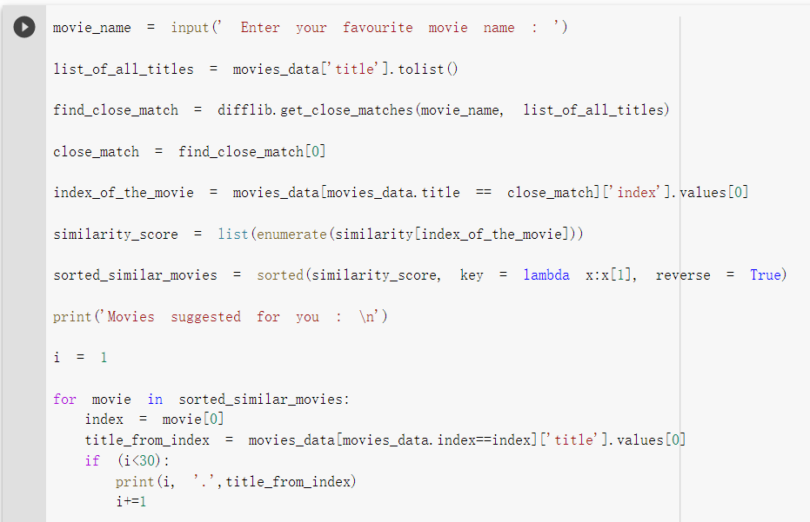
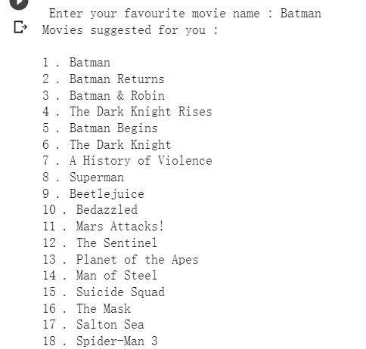
使用者互動-實際操作
Getting the movie name from the user
Result

Slide 13
01
產業案例
04
03

Slide 14
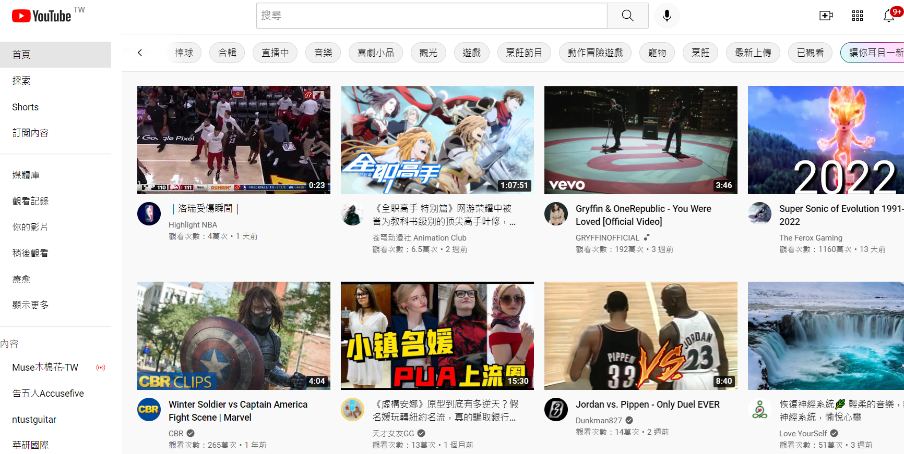
YouTube
YouTube 早期
Home
訂閱內容
觀看紀錄
探索
媒體庫
系統會根據影片的受歡迎程度決定排名，建立一個龐大的「發燒影片」頁面，但都是大眾主流的運動或音樂性值為主
YouTube 現今
系統會從數十億部影片中，完全根據你的興趣量身打造出推薦內容

Slide 15

Netflix
1. 帳戶新增使用者時，挑選幾部喜愛的影片類型
2. 顧客與 Netflix 服務的互動（例如觀影記錄，以及對影片的評分）
3. 影片相關資訊(例如影片類型、類別、演員、發行年份等)
4. 觀賞時段、影片的時間長度
5. 觀賞 Netflix 影片的裝置
精選類別列（例如：繼續觀賞、現正熱播、獲獎喜劇等)
類別列上的影片推薦
推薦影片的排序
Netflix後台演算法

Slide 16
THANK YOU

